Slide 1

„Attól függetlenül, hogy milyen pályát választunk, ha felfedezzük, hogy minden legyőzött akadály voltaképpen egy következő akadályra készít fel, azon az úton haladunk, amely a sikerhez vezet.” Ben Carson
VSZC IPARI SZAKGIMNÁZIUMA
SZAKBEMUTATÓ
INFORMATIKA SZAK
SZAKBEMUTATÓ
VSZC IPARI SZAKGIMNÁZIUMA
INFORMATIKA SZAK

Slide 2
A képzés folyamata
Felvételi
vizsga
9-12.
évfolyam
Szakmai vizsga
komplex érettségi
angol nyelv,
szakmai
Előrehozott érettségi
magyar, matematika,történelem
13.
évfolyam

Slide 3
Szakmai képzés
9-10. évfolyam
ágazati alapképzés
11-12. évfolyam
14 szakmai óra
13. évfolyam
25 szakmai óra

Slide 4
Mi vár téged nálunk?
9 gépterem
kis létszámú csoportok
kivetítők
interaktív táblák
szakkörök
szakmai versenyek

Slide 5



Milyen nyelvet tanulhatsz? Angol - kötelező

Slide 6
Mit tanulsz meg informatikából az 5 év alatt?

Slide 7





Irodai programokat profi módon használni

Slide 8
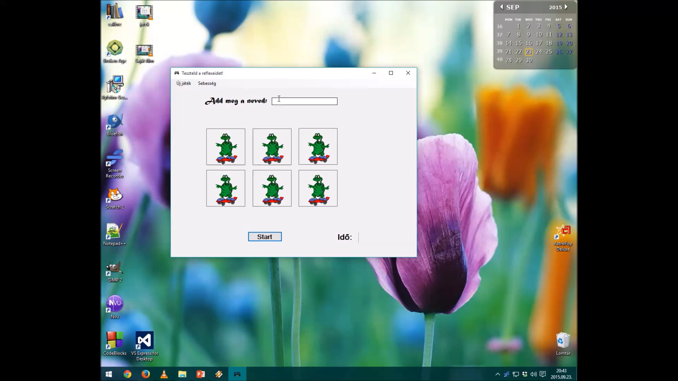

Programozni

Slide 9
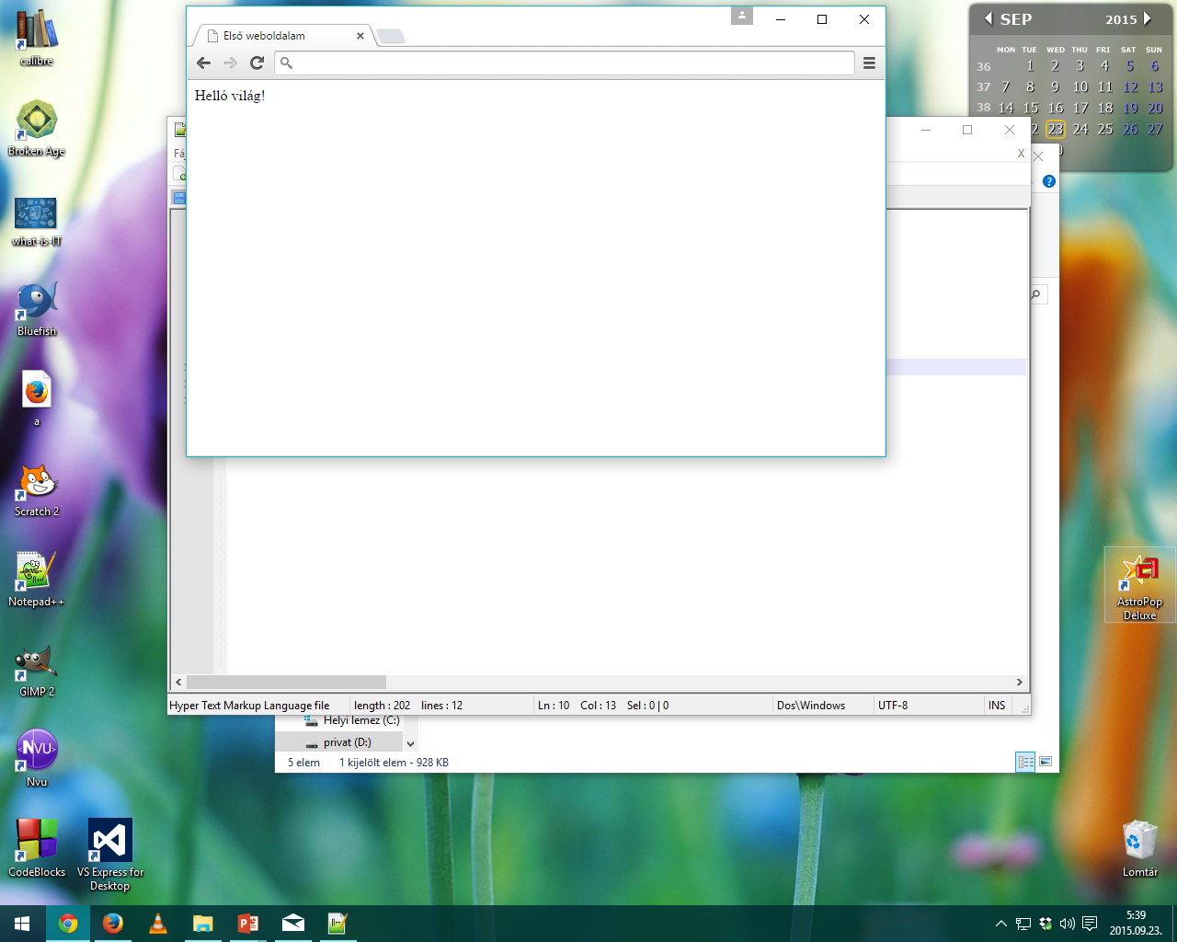
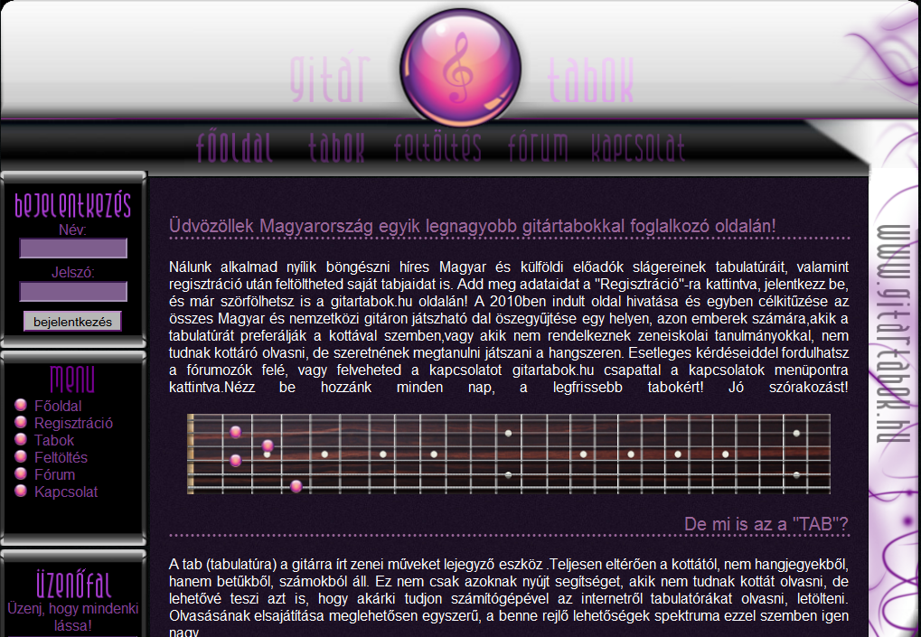
Weboldalakat készíteni
Előtte
Utána

Slide 10










Slide 11
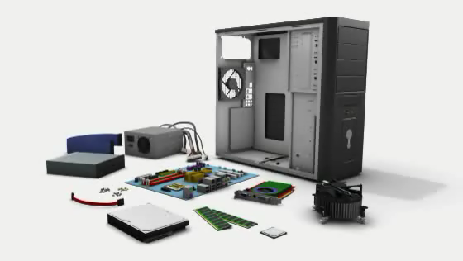
Számítógépet szerelni

Slide 12
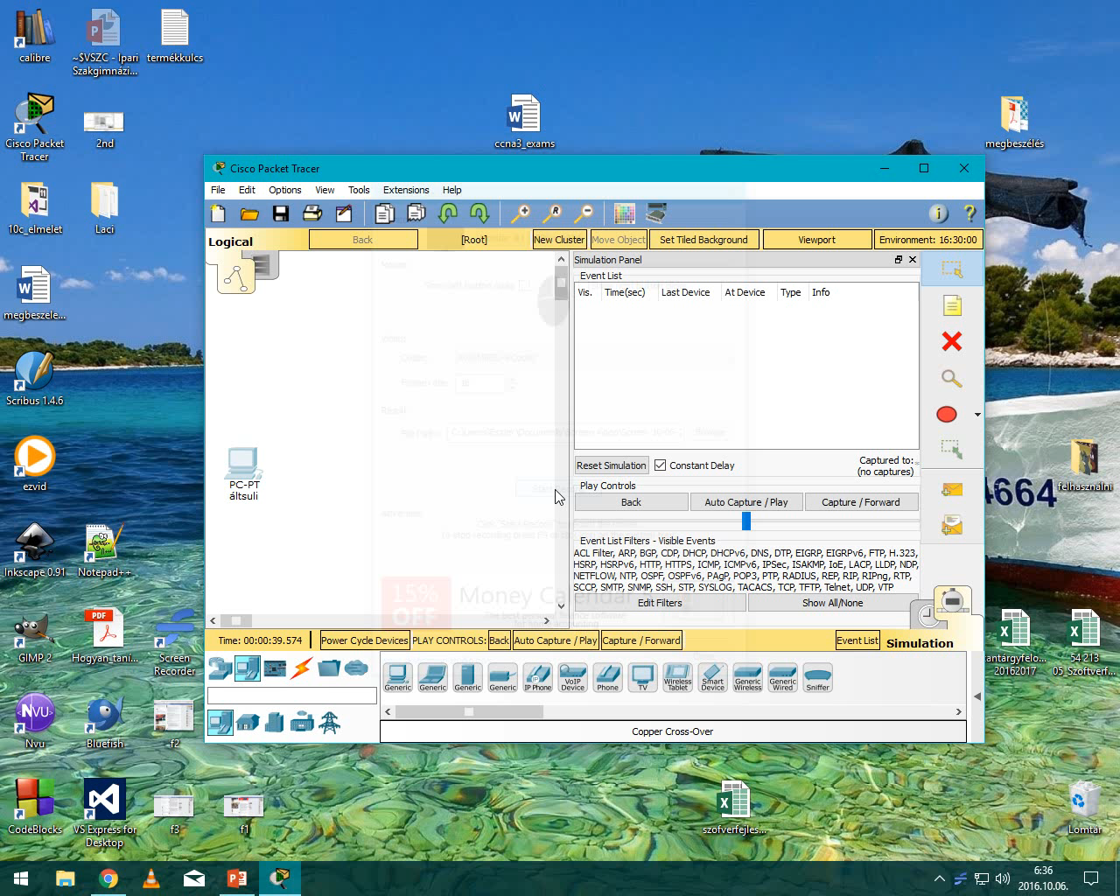

Számítógépes hálózatokat kiépíteni és működtetni!

Slide 13

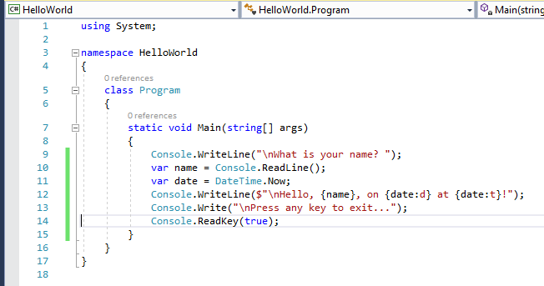
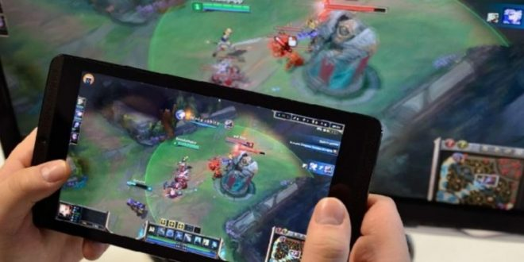

Az informatika nem csak játék és közösségi média!!!

Slide 14
Matematikai és logikai gondolkodás
Kommunikáció- készség, csapatszellem, angol nyelv
informatikus
Koncentráló-képesség, szorgalom, kitartás

Slide 15
Lányok az informatikában?
a másféle gondolkodás érték ebben a szakmában
szükség lenne lányokra is
EU számításai szerint 10 éven belül 700.000-rel több üres állás lesz, mint amit a végzős diákok be tudnak tölteni

Slide 16

Tévhitek
az informatika unalmas
az informatikus is reggeltől estig a cég irodájában ül
minden informatikus „kocka”, a szakmájukon kívül más nem is érdekli őket
kétféle informatikus munkakör van: programozó és rendszergazda
az informatika csak azoknak való, akik a reál tárgyakból kimagasló teljesítményre képesek

Slide 17

Sokan buknak-e év végén?
Informatika szakos diákok
Jelenleg:
kiemelkedő év végi
illetve
érettségi eredmények

Slide 18




MERRE Tovább?

Slide 19

Kérdések?
?

Slide 20

Reméljük, találkozunk még!
Legyél Te is informatikus!

Slide 21
Köszönöm a figyelmet!

